Slide 1
流水线技术

Slide 2
流水线技术
流水线设计是经常用于提高所设计系统运行速度的一种有效的方法。
为了保障数据的快速传输，必须使系统运行在尽可能高的频率上，但如果某些复杂逻辑功能的完成需要较长的延时，就会使系统难以运行在高的频率上，在这种情况下，可使用流水线技术
在长延时的逻辑功能块中插入触发器，使复杂的逻辑操作分步完成，减小每个部分的延时，从而使系统的运行频率得以提高。
流水线设计的代价是增加了寄存器逻辑，增加了芯片资源的耗用。

Slide 3
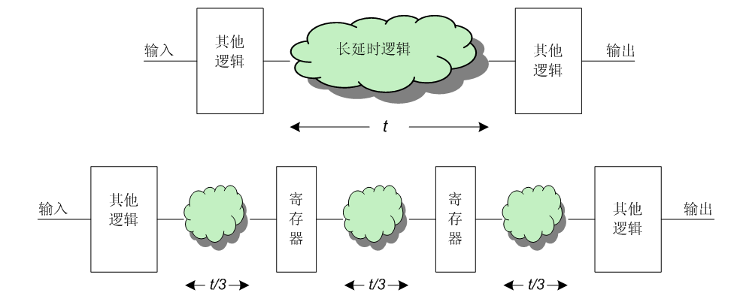
流水线操作的概念
如某个复杂逻辑功能的实现需较长的延时，可将其分解为几个（如3个）步骤来实现，每一步的延时变小，在各步间加入寄存器，以暂存中间结果，这样可大大提高整个系统的最高工作频率。
流水线操作的概念示意图

Slide 4
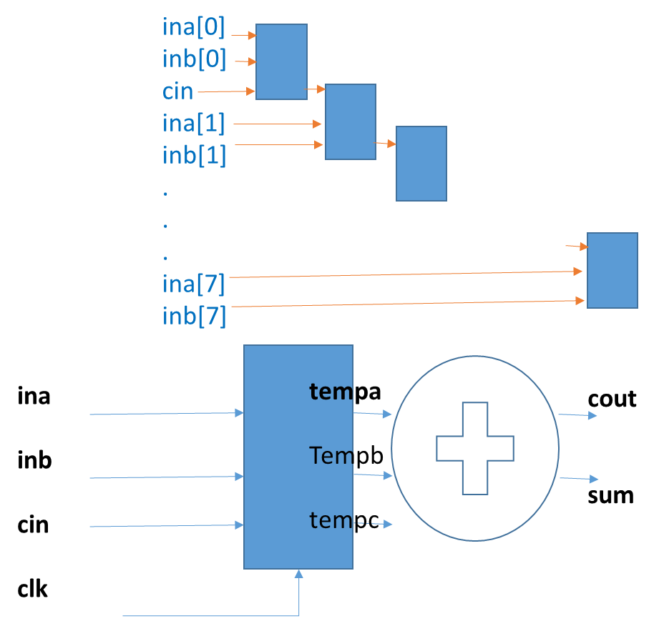
非流水线方式8位全加器
module adder8(cout,sum,ina,inb,cin,clk);
input[7:0] ina,inb; input cin,clk;
output[7:0] sum; output cout;
reg[7:0] tempa,tempb,sum;
reg cout,tempc;
always @(posedge clk)
begin tempa=ina;tempb=inb;tempc=cin; end //输入数据锁存
always @(posedge clk)
begin {cout,sum}=tempa+tempb+tempc; end
endmodule

Slide 5
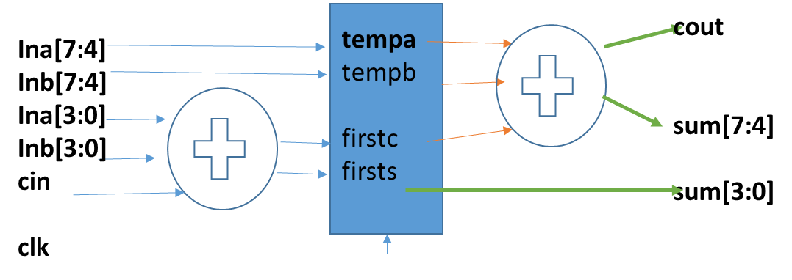
两级流水实现的8位加法器
module adder_pipe2(cout,sum,ina,inb,cin,clk);
input[7:0] ina,inb; input cin,clk; output reg[7:0] sum;
output reg cout; reg[3:0] tempa,tempb,firsts; reg firstc;
always @(posedge clk)
begin
{firstc,firsts}=ina[3:0]+inb[3:0]+cin;
tempa=ina[7:4]; tempb=inb[7:4];
end
always @(posedge clk)
begin {cout,sum[7:4]}=tempa+tempb+firstc;
sum[3:0]=firsts;
end
endmodule

Slide 6
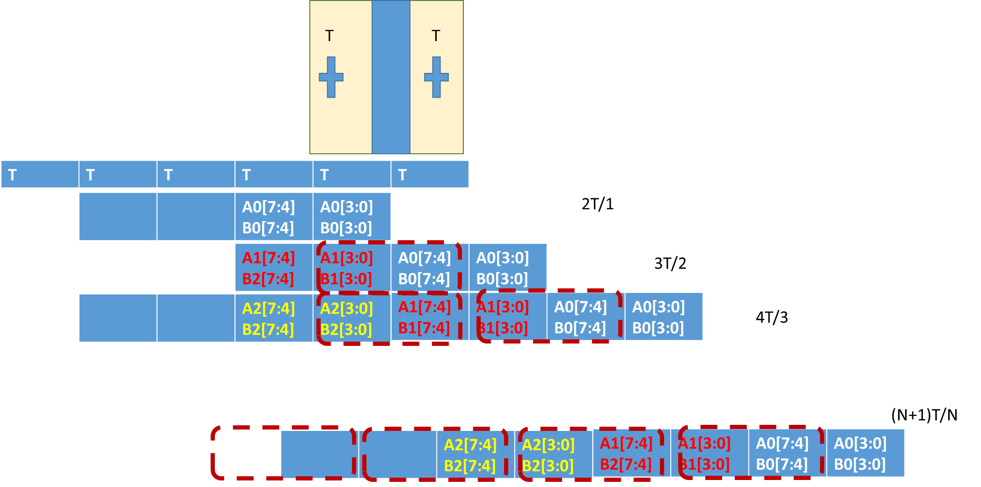

Slide 7
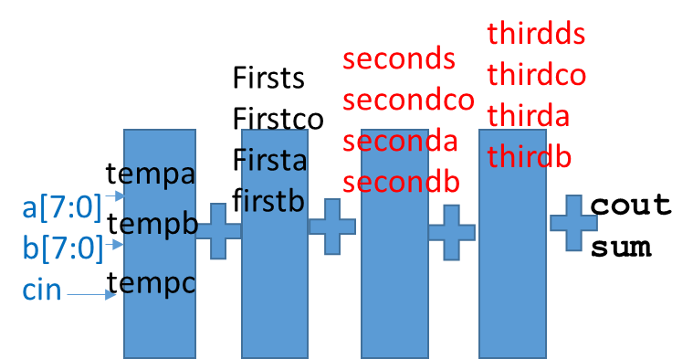
四级流水线实现的8位加法器
module pipeline(cout,sum,ina,inb,cin,clk);
output[7:0] sum;output cout;
input[7:0] ina,inb;input cin,clk; reg[7:0] tempa,tempb,sum;
reg tempci,firstco,secondco,thirdco, cout;
reg[1:0] firsts, thirda,thirdb;
reg[3:0] seconda, secondb, seconds; reg[5:0] firsta, firstb, thirds;
always @(posedge clk)
begin tempa=ina; tempb=inb; tempci=cin; end //输入数据缓存
always @(posedge clk)
begin {firstco,firsts}=tempa[1:0]+tempb[1:0]+tempci; //第一级加（低2位）
firsta=tempa[7:2]; firstb=tempb[7:2]; end//未参加计算的数据缓存
always @(posedge clk)
begin {secondco,seconds}={firsta[1:0]+firstb[1:0]+firstco,firsts};
seconda=firsta[5:2]; secondb=firstb[5:2]; end //数据缓存
always @(posedge clk)
begin {thirdco,thirds}={seconda[1:0]+secondb[1:0]+secondco,seconds};
thirda=seconda[3:2];thirdb=secondb[3:2]; end //数据缓存
always @(posedge clk)
begin
{cout,sum}={thirda[1:0]+thirdb[1:0]+thirdco,thirds}; //第四级加（高两位相加）
end
endmodule

Slide 8
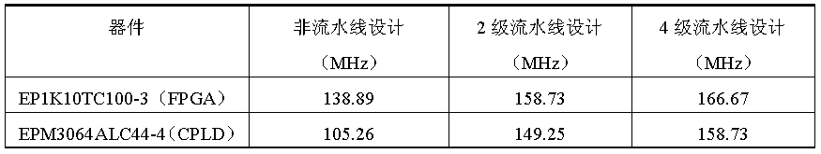
设计综合到不同器件的最高工作频率

Slide 9
reg [2:0] d;
reg [1:0] tem;
always@(posedge clk,posedge rst)
begin
if(rst) begin d<=0; tem<=0; end
else
begin
tem<=a+b;
d<=tem+c;
end
end
reg [2:0] d;
always@(posedge clk,posedge rst)
begin
if(rst)
d<=0;
else
d<=a+b+c;
end
a
b
c
D
tem
d
a
b
c
d

Slide 10
流水线四位乘法器
module cy4(clk , rst_n, vld_in , x, y, p ，);
//vld_in输入有效指示信号;p成绩结果
//vld_out输出有效指示信号
input clk ,rst_n,vld_in,x,y ;
output p;
output reg vld_out;
wire [3:0] x,y ;
reg [7:0] p;
reg vld_in_ff0 ;//缓存输入有效信号
wire [7:0] a0,b0,a1 ,b1 ;
reg [7:0] temp0,tmp1 ;
assign a0 = x[0]?{4'b0,y}: 0 ;
assign b0 = x[1]?{3'b0,y,1'b0}: 0 ;
assign a1 = x[2]?{2'b0,y,2'b0} : 0 ;
assign b1 = x[3]?{1'b0,y,3'b0} : 0 ;
//将最终的和分为tmp0和tmp1两部分
always @(posedge clk or negedge rst_n)begin
if(rst_n==1'b0)begin tmp0 <= 0;tmp1 <= 0; end
else if(vld_in)
begin tmp0 <= a0 + b0 ;
tmp1 <= a1 + b1; end
end
//tmp0和tmp1相加即为最终的结果
always @(posedge clk or negedge rst_n)begin
if(rst_n==1'b0)begin
p <= 0;
end
else if(vld_in_ff0) begin
p <= tmp0 + tmp1;
end
end
//输入有效指示信号vld_in缓存到vld_in_ff0寄存器中
//加入vld_in_ff0中间寄存器符合流水线分布（即“对称性”）
always @(posedge clk or negedge rst_n)begin
if(rst_n==1'b0)begin
vld_out <= 0;
vld_in_ff0<=0;
end
else begin
vld_in_ff0 <= vld_in;
vld_out <= vld_in_ff0;
end
end
endmodule

Slide 11
谢谢学习

